Slide 1
3·1운동
3·1운동 내용과 정신

Slide 2
3·1 운동이란
1919년 3월 1일 시작
한국의 독립을 선언한 비폭력 만세운동
학생과 종교계 지도자가 주도하여 시민들이 함께 참여한 만세운동
다른 이름: 기미 독립 만세 운동, 기미 독립 운동,
3·1 만세운동

Slide 3
대한독립만세
조선독립만세
독립 선언서 낭독

Slide 4
3·1 운동 배경
국내 요인
민족 독립운동의 지속
민족의 응집력 강화 – 하나의 민족으로 단합하게 됨
독립운동 기반 조성 – 일본의 탄압으로 독립에 대한 의지가 강해짐

Slide 5
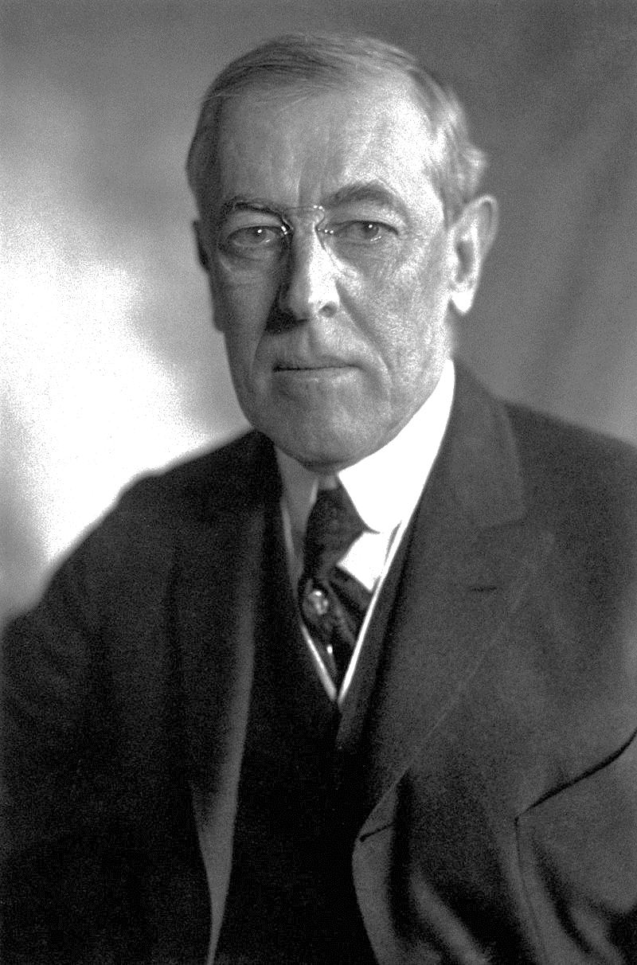
대외 요인
민족 자결주의
(The Right of a people to
Self-Determination)
민족의 문제는 그 민족 스스로 결정해야 합니다.
미국의 윌슨 대통령
28th President of USA
Woodrow Wilson

Slide 6
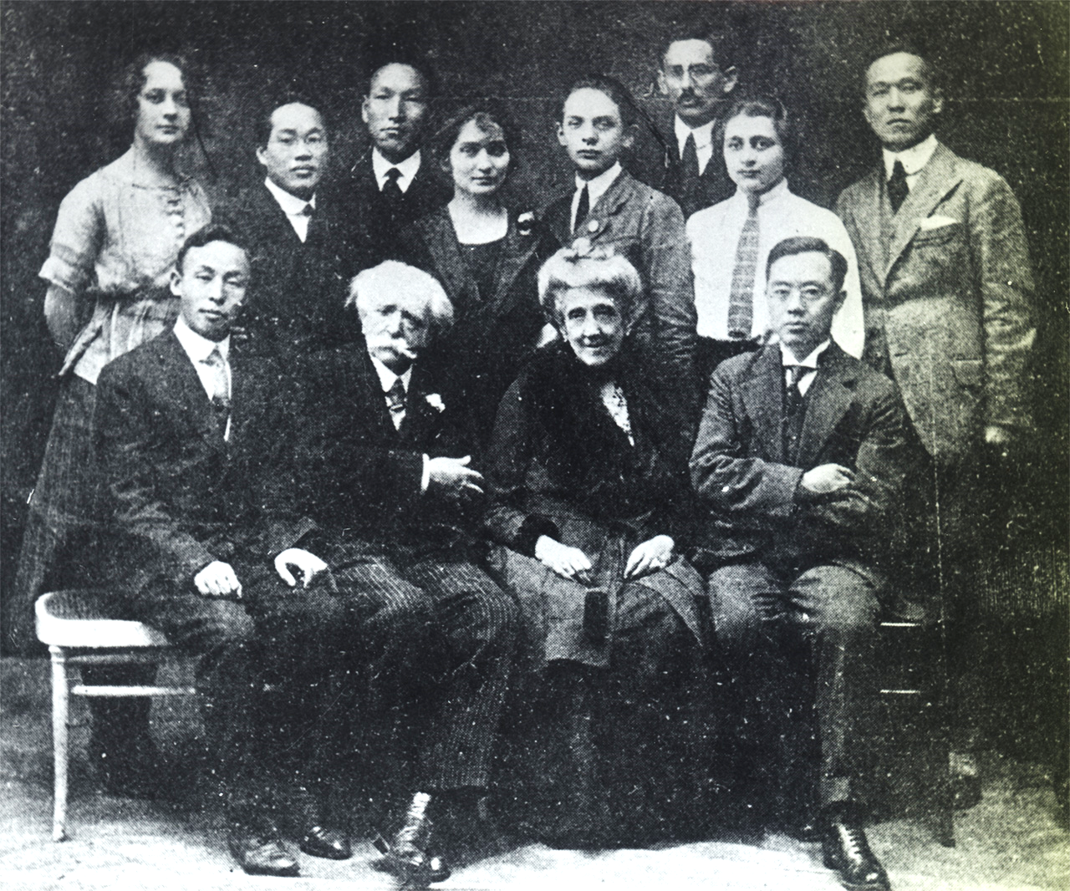
파리 강화 회의
(Paris Peace
Conference, 1919)
김규식을 파견하여
전 세계에 일본
식민지배의
부당함을
알리려고 함
1919년 파리강화회의에 독립을 청원하기 위해 참가한 독립운동가들
앞줄 오른쪽 – 김규식

Slide 7
해외 동포들의 독립 선언
무오 독립 선언 – 1919년 2월 1일
만주와 러시아 지역의 독립운동지도자 39명이 1차 세계대전 종전에 맞추어 독립을 요구한 선언서
2·8 독립 선언 - 1919년 2월 28일
일본 도쿄에서 당시 재일 유학생들의 주도로 이루어진 독립 선언

Slide 8
3·1 운동의 경과
약 3개월 동안 지속
약 200만명 참여
고종 황제의 독살설로 많은 사람들의 호응을 얻음
일본군이 무력으로 진압

Slide 9
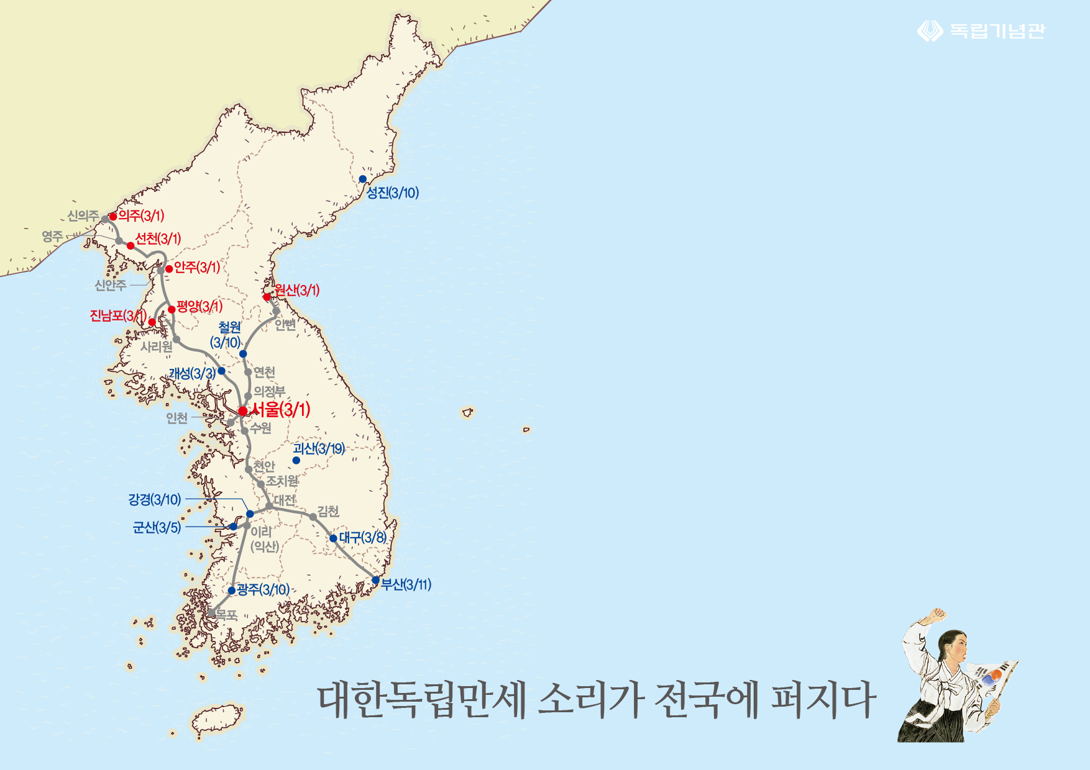
3월 1일: 서울, 평양, 원산, 의주 등
3월 3일: 개성
3월 5일: 군산
3월 8일: 대구
3월 10일: 광주, 철원, 성진
3월 11일: 부산

Slide 10
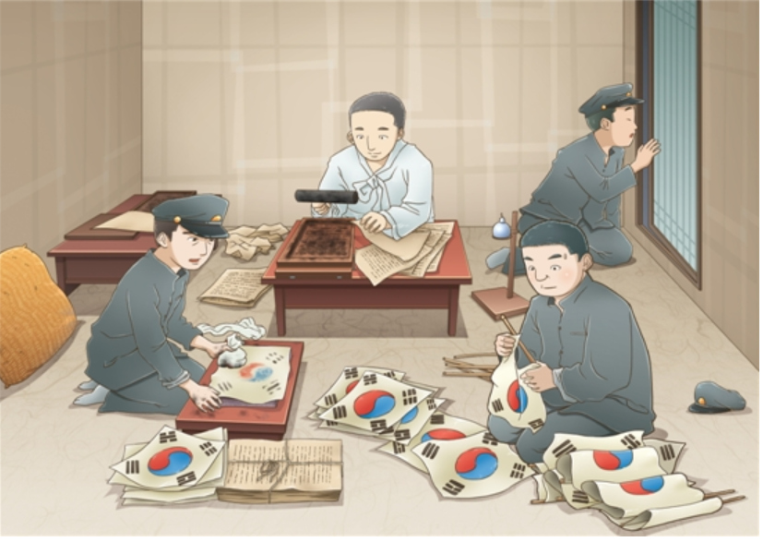
적극적인 시민들의 참여

Slide 11
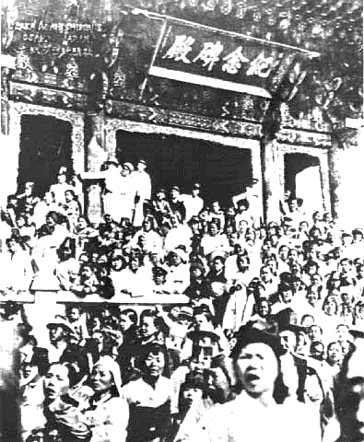
거리에서 만세를 외치는 사람들

Slide 12
3·1 운동에 대한 일본의 보복
불에 타 버린 제암리 교회
20여 명의 사람들이 불에 타서 죽음

Slide 13
3·1 운동의 의의 및 영향
대한민국의 정통성: 대한민국 임시정부 수립 계기
항일운동/국민 주권 정부 수립 운동
대규모 민중 운동: 여러 사회 계층의 참여
(학생, 노동자, 농민층)
무장 독립운동의 필요성 확인

Slide 14
일본의 통치 방식 변화: 무단통치 → 문화통치
아시아 및 중동 지역의 반식민지 민족운동 유발
중국의 5·4 운동
인도의 제 1차 ‘사타그라하’ 운동

Slide 15
해외 동포들의 독립운동
만주, 연해주 – 항일 무장투쟁, 군사학교
미국
하와이 이민자들의 애국운동
필라델피아 한인 자유 대회
캘리포니아 다뉴바시 (Dinuba, CA) 3·1운동 1주년 기념 행진 (1920)

Slide 16
재미 교포의 독립운동 기부금 영수증

Slide 17
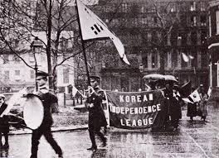
필라델피아 한인 자유 대회 (04/16/1919)
필라델피아 한인자유대회 영상(국가기록원) → Click

Slide 18
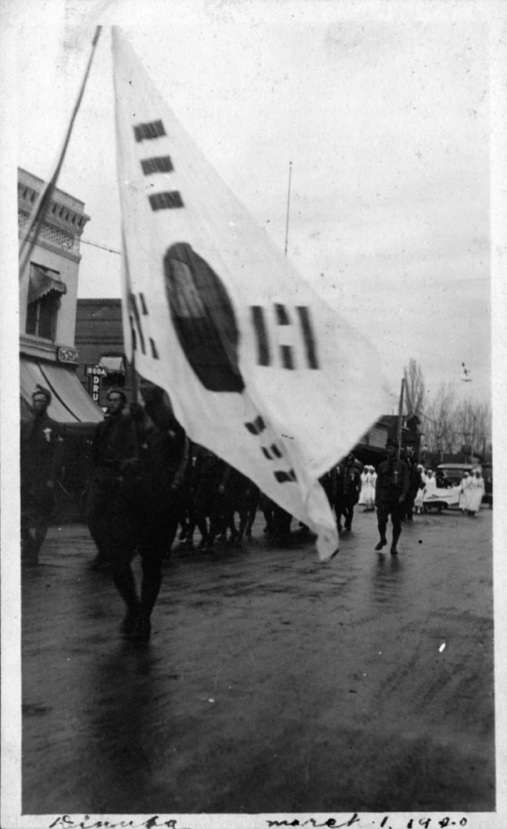
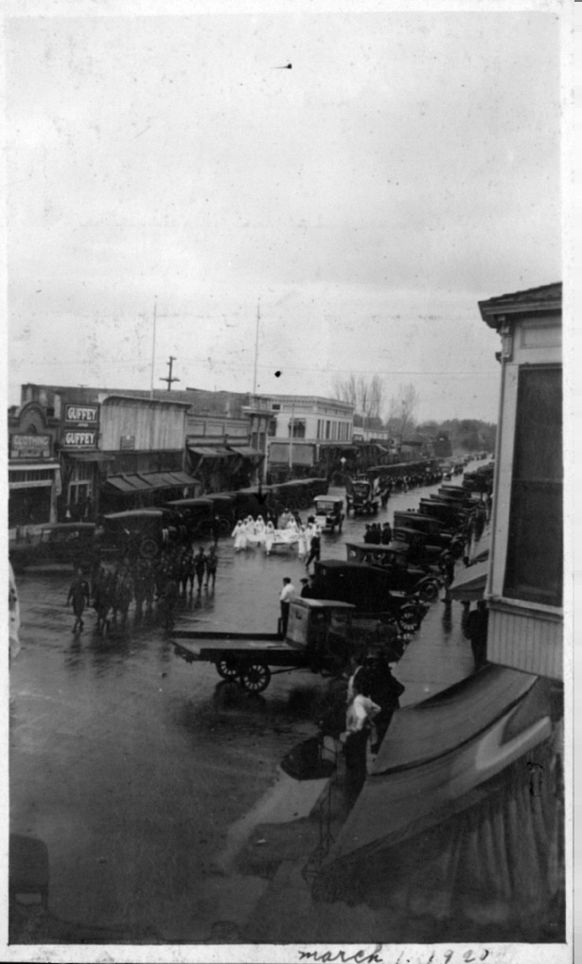
캘리포니아 다뉴바시(Dinuba, CA) 3·1운동 1주년 기념 행진 (1920)

Slide 19
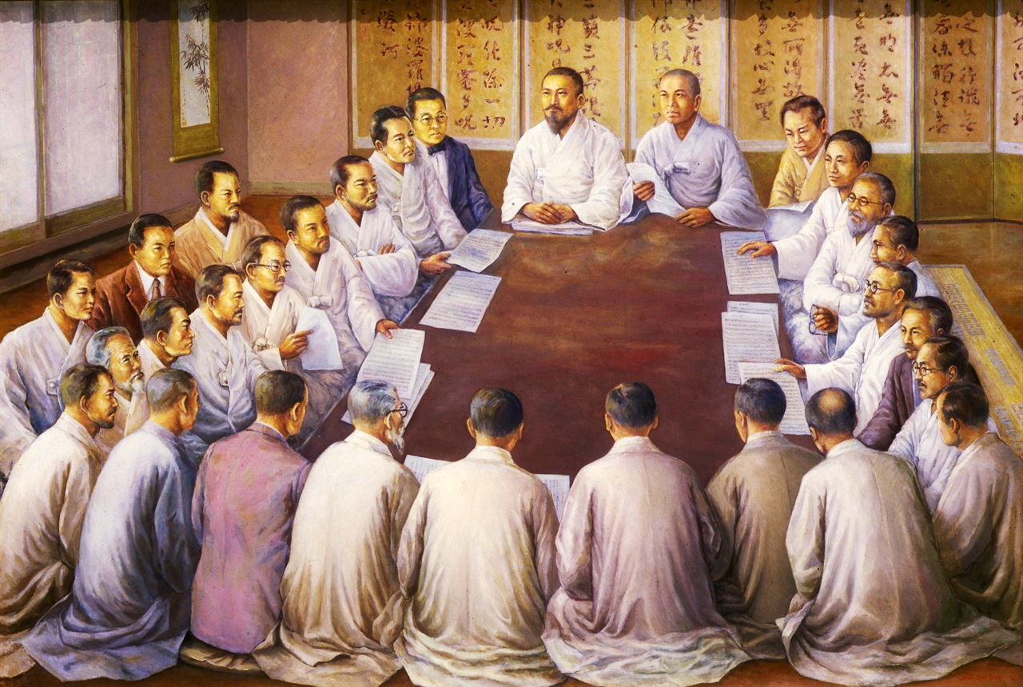
3·1 운동 관련 인물
민족 대표자 33인
각 종교계 대표자들
독립선언서에 서명을 하고 낭독함

Slide 20
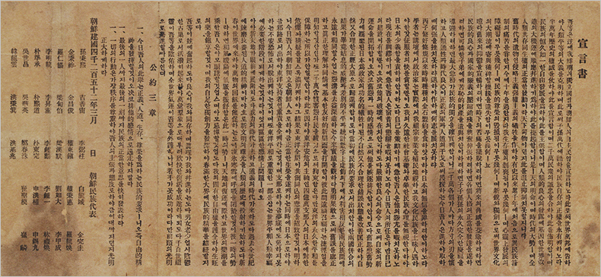
독립 선언서 (The Proclamation of Korean Independence)
독립 선언서 (영어) → Click

Slide 21
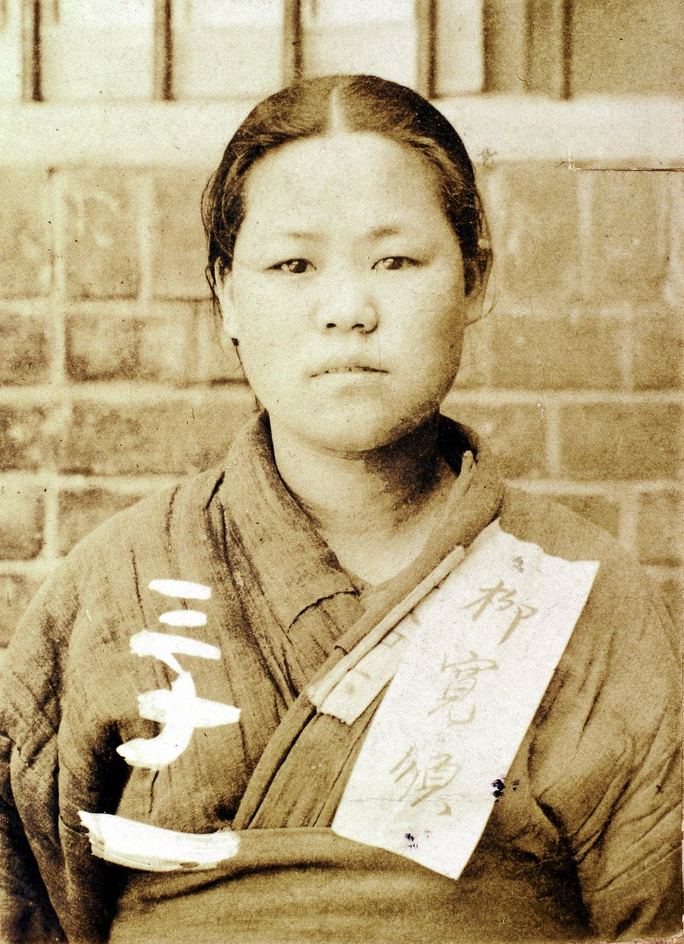
유관순 열사 (1902-1920)
일제강점기 독립운동가
이화학당 학생
3·1운동으로 휴교령이 떨어지자 고향 천안으로 내려와 만세운동을 주도함

Slide 23
자료 출처
필라델피아 한인 자유 대회 (국가기록원): http://theme.archives.go.kr/viewer/common/archWebViewer.do?archiveEventId=0049292708&themeFlag=Y&singleData=Y
사진으로 보는 1920년 미국 캘리포니아 다뉴바시(Dinuba, CA)의 3·1절 1주년 기념식: http://samil100.org/webzine/?p=1361
독립기념관 (박물관 삽화) 삼일운동 만세시위: http://blog.naver.com/PostView.nhn?blogId=cezzie&logNo=51426440&categoryNo=0&parentCategoryNo=13
Knowledge of the channel e, 소녀들: https://www.youtube.com/watch?v=eSW0Mp8Uif8
3·1 운동 자유와 독립을 향한 외침, 독립기념관 (2018)
독립선언서 영문판, 반크: http://kkum.prkorea.com/proclamation/

